Slide 1
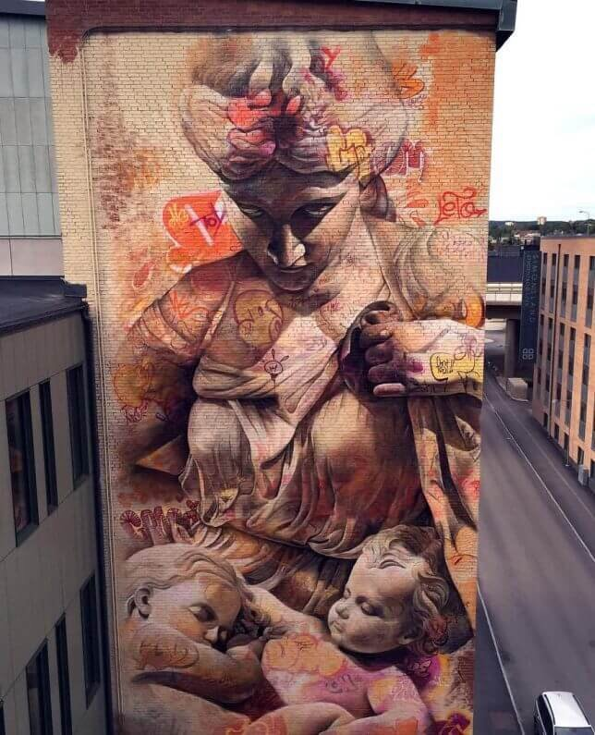
Перспектива развития феминизма в России
Исследовательскую работу выполнила:
Буй Бао Чау
Научный руководитель:
Кондрашова Ю.Н.
Работу выполнила: Жукова Софья Андреевна
Научный руководитель: Каменева Кира Дмитриевна

Slide 2
Спасибо за просмотр

Slide 3
Актуальность:
Феминизм- это уверенно развивающееся сегодня общественное движение, целью которого является - сохранение гендерного равноправия. В связи с этим, научно-исследовательский интерес представляет изучение специфических особенностей развития феминизма в России.

Slide 4
Цель:
Выявить перспективу развития феминизма в России.

Slide 5
Предмет исследования:
Научные статьи, интервью, художественная литература.

Slide 6
Объект исследования:
Представители современного феминизма

Slide 7
Гипотеза:
В России существует и процветает фактическое неравенство и различные формы дискриминации и нарушение прав женщин, соответственно имеет место быть и феминизм.

Slide 8
Задачи исследования:
1. Раскрыть научное понятие феминизма.
2. Найти и определить разные устойчивые мнения и стереотипы негативного характера вокруг феминизма.
3. Обозначить проблемы, с которыми сталкивается в России.
4. Выявить перспективу развития феминизма в России.
.

Slide 9
Содержание:
Введение
I История феминизма
1.1 Научное понятие феминизма.
1.2 Стереотипы вокруг феминизма.
1.3 Развитие феминизма в Мире.
II Феминизм в России
2.1 Проблемы, с которыми сталкивается феминизм в России.
2.2 Примеры деятельности феминисток в России.
2.3 Перспектива развития феминизма в России.
Заключение
.

Slide 10
Феминизм
Феминизм — общественно-политическое движение, целью которого является предоставление женщинам всей полноты гражданских прав. В широком смысле — стремление к равноправию женщин с мужчинами во всех сферах общества. В узком смысле — женское движение, целью которого является устранение дискриминации женщин и уравнение их в правах с мужчинами..

Slide 11
Перспектива развития феминизма в России
Исследован вопрос о том, имеет ли место на сегодняшний день ущемление прав женщин в России. Выявлено, что наиболее остро дискриминация и ущемление прав женщин проявляется в трудовой и профессиональной сфере. Также сохраняется значительный гендерный дисбаланс, проявляющийся в неравномерном распределении домашних обязанностей между мужчинами и женщинами. Традиционно актуальной для России остается проблема домашнего насилия в отношении женщин.
Таким образом, у идей феминизма, как движения за равноправие и защиту прав женщин, еще много перспектив и возможностей для развития. Что касается именно России, то обществу необходимо преодолевать связанные с феминизмом предрассудки и активно принимать, внедрять и реализовывать идеи феминизма в жизнь..

Slide 12
Библиография:
1. Чимаманда Нгози Адичи – «Дискуссия о равенстве полов» 2020г.
2. Чимаманда Нгози Адичи – «Манифест. От женщины к женщине» 2019г.
3. Симона де Бовуар – «Второй пол» 1949г.
4. Дорис Лессинг – «Золотая тетрадь» 1962г.
5. https://dic.academic.ru/dic.nsf/ruwiki/15040
6. http://tolkslovar.ru/f813.html
7. http://feminism-russia.ru/
8.https://thequestion.ru/questions/480318/kakaia_glavnaia_problema_feminizma_v_dc2b0a95

